Slide 1
R en Biomedicina
Introducción a R y al “tidyverse”

Slide 2
¿Que es R?
“R es un entorno y lenguaje de programación con un enfoque al análisis estadístico.”
Propiedades de R:
Multi plataforma (Linux, Windows, MacOS).
Libre -> GRATUITO!!.
Miles de paquetes para hacer miles de cosas.
CRAN
BioConductor
R-Forge
Rapido y Versatil

Slide 3
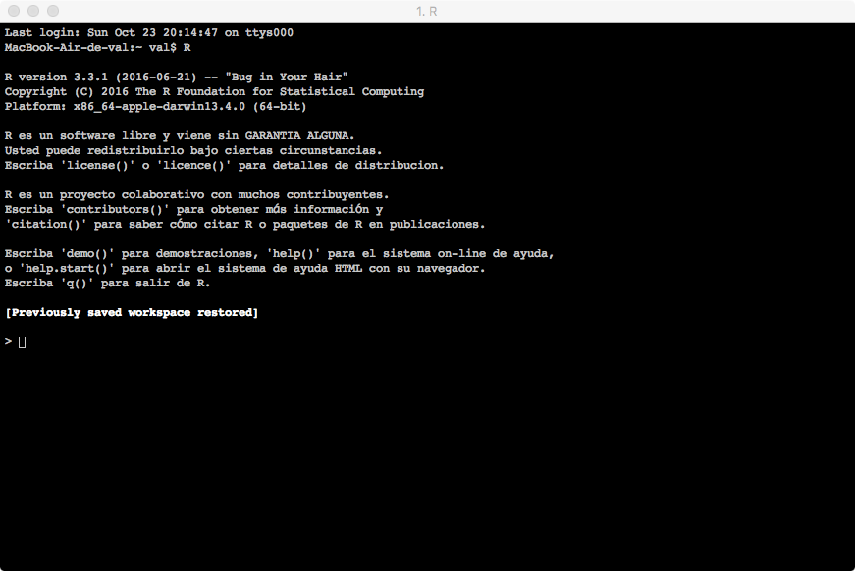
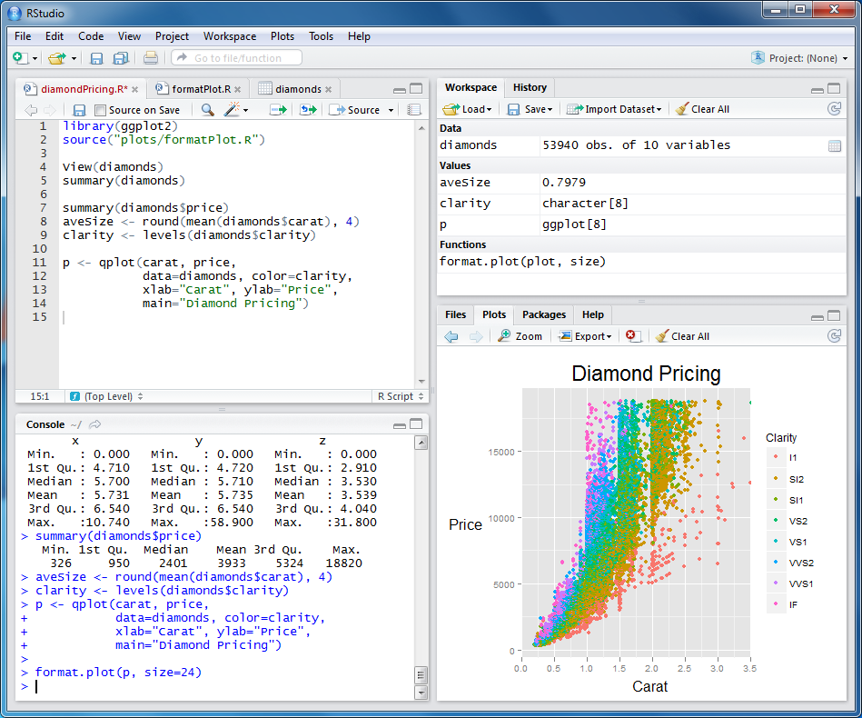
¿Y Rstudio?
RStudio es un Entorno de Desarrollo Integrado (IDE)

Slide 4
¿Y tidyverse?
Es un conjunto de herramientas (packages) con una filosofia comun: “Facil de escribir, Facil de leer” creados para el manejo y analisis de datos.

Slide 5
¿Porqué aprender R?

Slide 6
¿Porqué aprender R?

Slide 7
¿Porqué aprender R?

Slide 8
¿Porqué aprender R?

Slide 9
¿Porqué aprender R?

